Slide 1
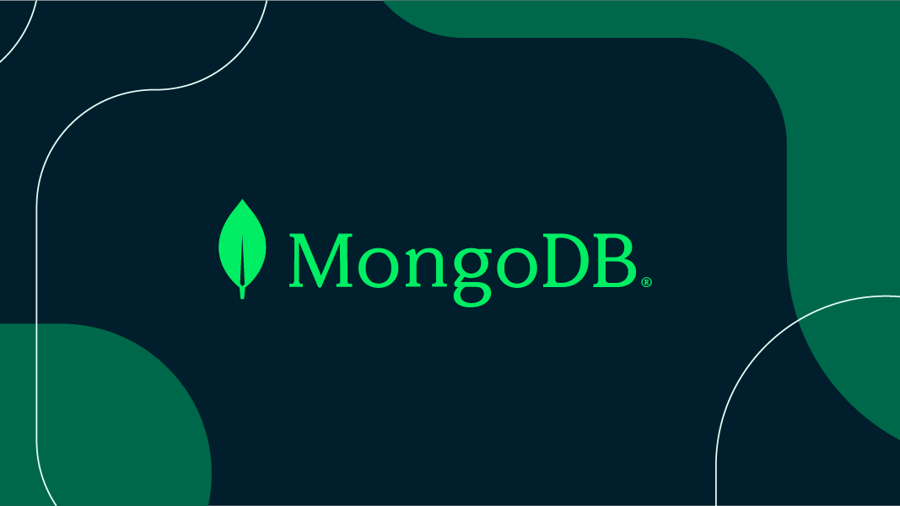

Slide 2
Datenbank
NoSQL vs. SQL
MongoDB
demo

Slide 3
Für was brauche ich eine Datenbank?
Ursprung in den 1960er
Daten speichern
Datenverwaltung
Zugriffsrechte regeln über DBMS

Slide 4
SQL
Matrikelnummer | Name
123456 | Dünnbier
654321 | Bratfisch
000000 | Hartnuß
999999 | Pflegpeter
Relational
Beziehungen zwischen Tabellen
Starres Schema
Jeder Datensatz hat eine eindeutige ID
Viele Dialekte
MySQL, PostgreSQL, SchemaSQL, Transact-SQL
Matrikelnummer | KursID
123456 | 4550
654321 | 4550
000000 | 8513
999999 | 9822
KursID | Name
4550 | Tinf21B1
9641 | Tinf21B2
8513 | Tinf21B3

Slide 5
ACID
Atomarität
Transaktion wird ganz oder gar nicht ausgeführt
Konsistenzerhaltung
Transaktion hinterlässt nach Beendigung einen konsistenten Datenbankzustand
Isolation
Transaktion beeinflussen sich nicht gegenseitig
Dauerhaftigkeit
Daten nach Abschluss einer Transaktion dauerhaft in Datenbank gespeichert

Slide 6
NoSQL
NoSQL → Synonym für „nicht relational“
für die Analyse von halbstrukturierten Daten konzipiert
verschiedene Datenmodelle
Optimiert für Skalierung und Leistung
Für Anwendungsfälle mit hohem Durchsatz und geringer Latenz geignet
Flexibles Schema
Skalierung durch verteilte Hardware-Clustern
eine Gruppe von Servern, die wie ein einzelnes System agiert
Leistungsstark

Slide 7
CAP Theorem
Konsistenz
nach Abschluss einer Transaktion werden auch alle Replikate des manipulierten Datensatzes aktualisiert
Verfügbarkeit
akzeptabler Antwortzeit
Partitionstoleranz
System arbeitet auch weiter, wenn es partitioniert wird
durch den Verlust von Nachrichten
Abbruch von Verbindungen im Netz

Slide 8
Welche Arten gibt es?
Schlüsselwertdatenbanken
Dokumentdatenbanken
Diagrammdatenbanken
In-Memory-Datenbanken
Suchdatenbanken

Slide 9
Wofür ist es geeignet?
geeignet für…
unstrukturierte Daten
Big Data
Cloud-Anwendungen
Änderungen an Datenstruktur einfach realisierbar
API’s für: C++, C#, Java, Java Script, PHP, Ruby , Perl, Phyton, Node.js, etc.

Slide 10
NoSQL vs. SQL
 | NoSQL | SQL
Sprache | Geringerer Planungsaufwand Große Flexibilität Geringe Konsistenz bei der Sprache | Weit verbreitet Eingeschränkt innerhalb eines vordefinierten Tabellenschema Viele Dialekte, aber meist ähnlich
Struktur | Kann sich von Objekt zu Objekt unterscheiden | Tabellarisch mit Relationen
Eigenschaften | Konsistenz Verfügbarkeit Partitionstoleranz | Atomar Konsistenz Isoliert Dauerhaft

Slide 11
MongoDB
Datenbank
Collection
Collection
Collection
dokumentenorientiertes NoSQL-DBMS
2009
Programmiersprache: C++
Protokoll: BSON
Datenbank besteht aus mehreren Collections
Einzelne Dokumente mit eindeutigem Identifikator
Collection
Dokument
Dokument
Dokument
Dokument
Feld
Feld
Feld

Slide 12
Student Dokument
{
_id: 123456
kurs_id: 4550
Name: „Dünnbier “
}
Kurs Dokument
{
_id: 4550
Bezeichnung: „Tinf21B2“
}
Student Dokument
{
_id: 654321
kurs_id: 4550
Name: „Bratfisch “
}

Slide 13


Slide 14


Slide 15


Slide 16


Slide 17


Slide 18


Slide 19

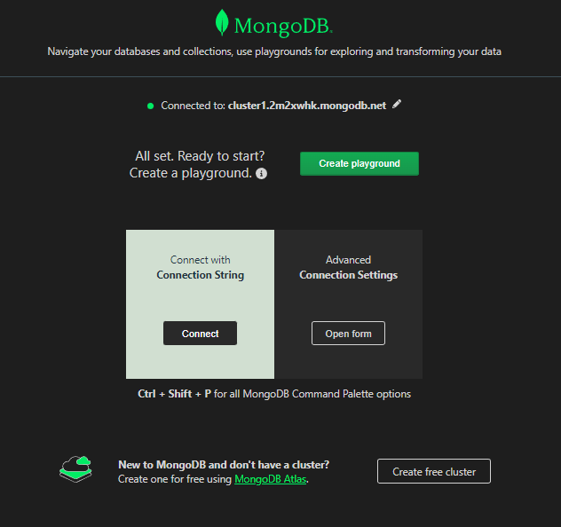
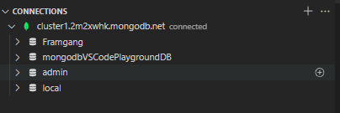
In Visual Studio Code

Slide 20
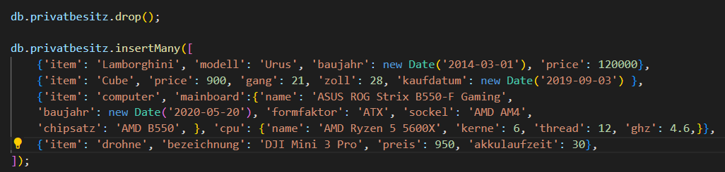

Slide 21
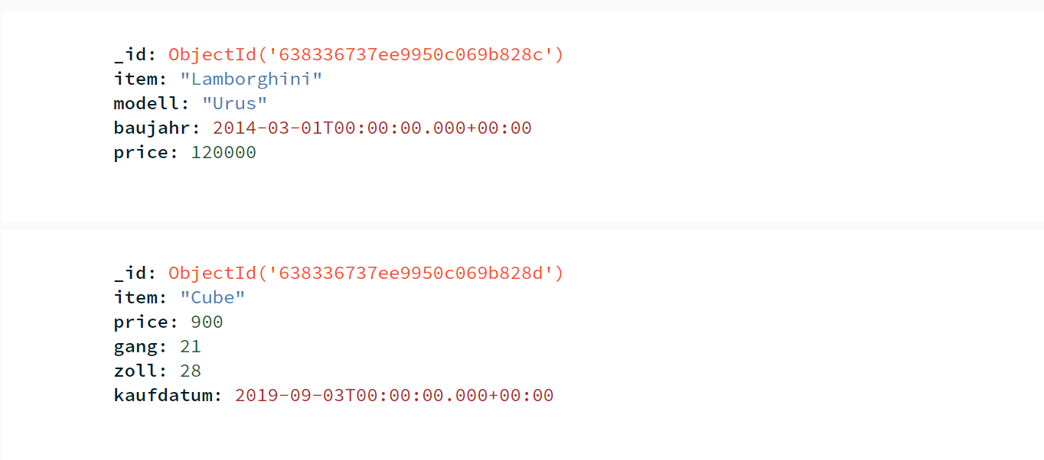
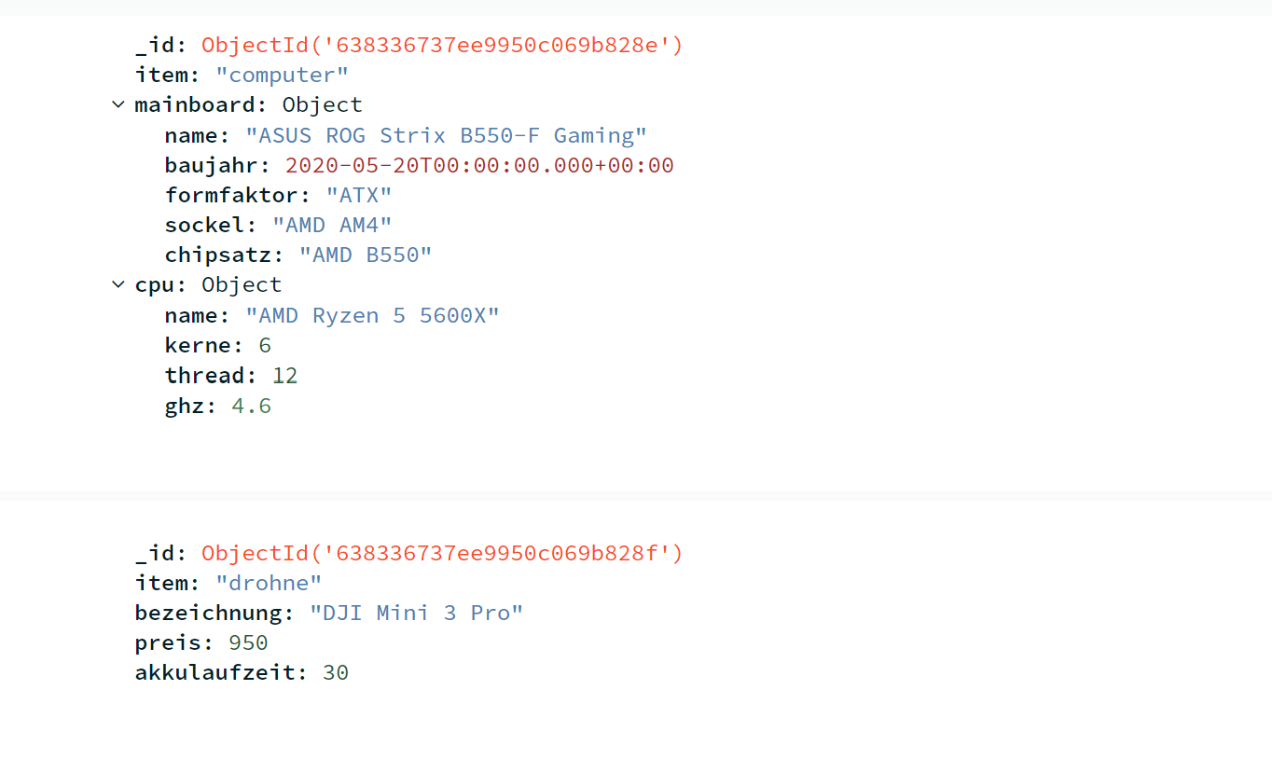

Slide 22
Demo

Slide 23
Vielen Dank für Ihre Aufmerksamkeit!

